Slide 1


神经网络量化策略
2020-10-15

Slide 2


目 录
01
什么是神经网络
02
为什么要用神经网络
03
卷积网络策略
04
长短期记忆策略
05
自编码策略
06
生成对抗网络策略
07
加强学习策略
08
深度学习常见误区答疑

Slide 3

01
什么是神经网络
不断进化的数据分析系统
逐渐被应用在各个行业

Slide 4
01
机器学习量化算法的不断进化
2010s
神经网络信号处理捕捉模型
利用神经网络捕捉非线性关系
案例：深度学习网络（DNN），卷积神经网络（CNN），长短期记忆网络（LSTM）
2015+
神经网络生成对抗自我学习模型
利用深度模型优化神经网络
案例：自编码（Autoencoder），生成对抗网络（GAN），深度强化学习（Deep RL）
1990s
线性回归
确定两种或两种以上变量间相互依赖的定量关系的一种统计分析方法
Fama-French 3 Factor Model
案例：传统多因子模型
2000s
逻辑回归
在此输入详细文字介绍，
和详细信息。
Statistical Methods for d economic study and financial planning
案例：美联储估值模型（FED），通过宏观指标预测股价涨跌
2005s
传统机器学习模型
案例：决策树，支持向量机，隐含狄利克雷分布（LDA），高次狄利克雷分布（QDA），临近算法（ kNN ）
资料来源：SSRN、Wikipedia

Slide 5

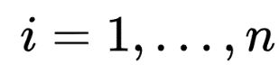
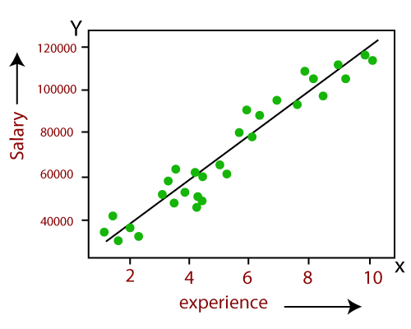

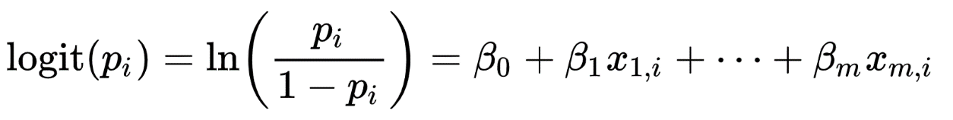
01
线性回归与逻辑回归
线性回归
逻辑回归
资料来源： www.stackexchange.com

Slide 6
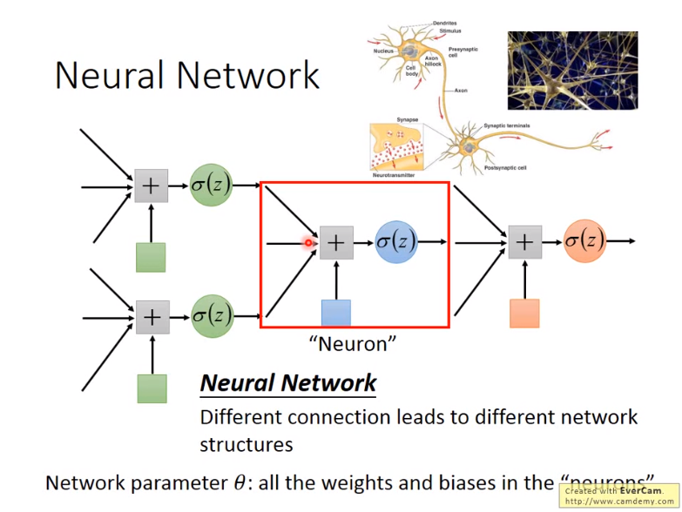
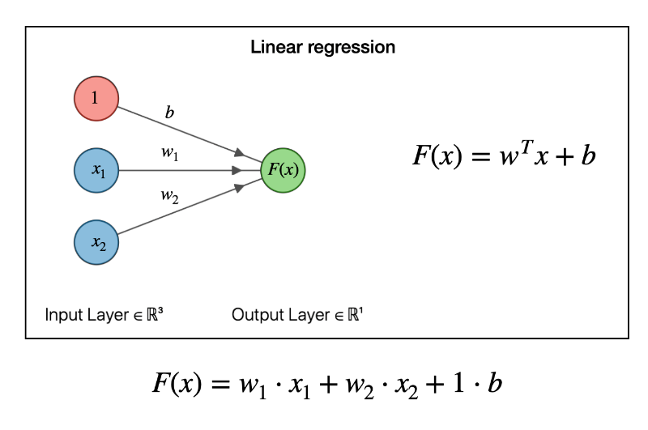
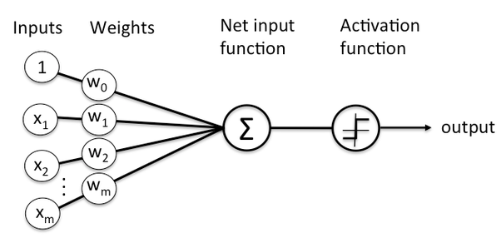
01
线性/逻辑回归->神经网络
逻辑回归模型则大同小异。在线性模型的基础上加入了一个激活层（activation layer），这个激活层将前半部分线性规划模型产生的数字型号转换成布林值信号（Boolean）
在多因子模型中，对于给定的因子收益x和给定的资产收益F(x)，我们寻找关系方程F。如果认定模型为线性的，则可以通过神经网络求出对应的资产因子暴露w
除了用Softmax激活层做逻辑回归，也可以用特殊的激活层达到不同的目的。举个例子，如果用Relu激活层，足够厚的双层神经网络理论上可以模拟任意的非线性关系
资料来源： MIT网络课堂

Slide 7
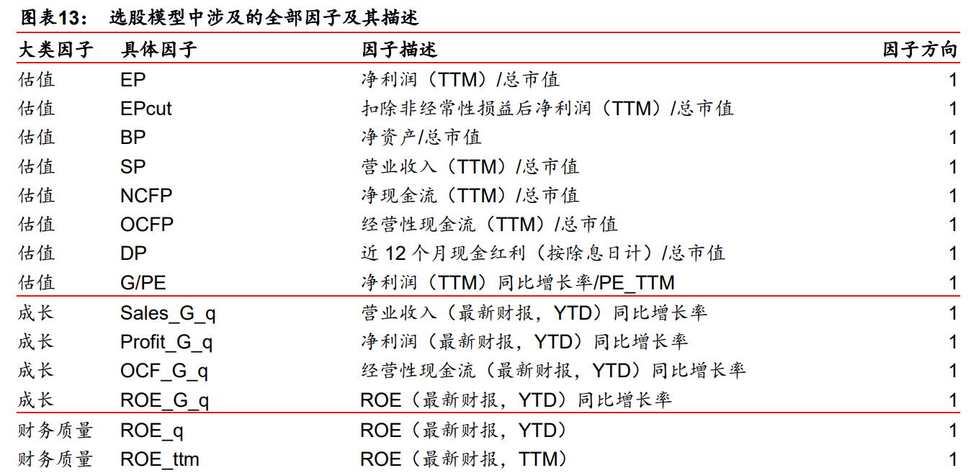
01
普通全连接神经网络A股案例

Slide 8
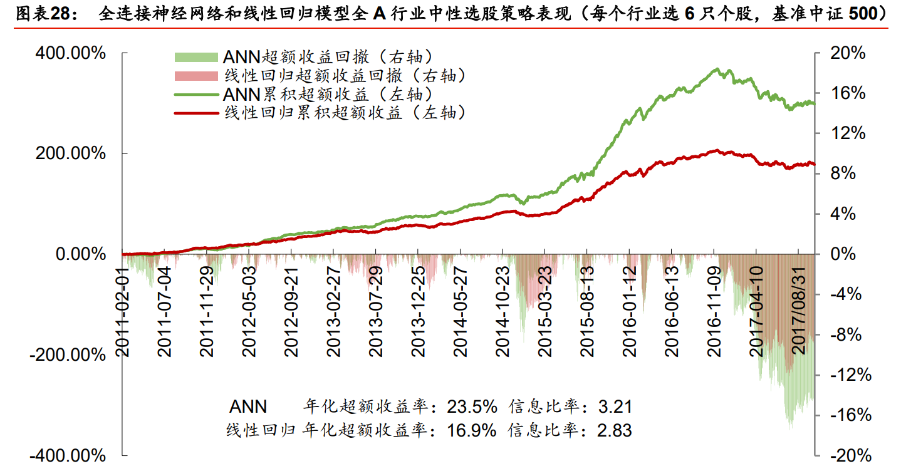
01
普通全连接神经网络A股案例

Slide 9
01
普通全连接神经网络优缺点与实战效果
优点：
模型简单直观，易开发
通过将因子分组，可以人工设计网络结构，设计较为直观，易于解释的网络
缺点：
加入搜索的传统因子和指标提供的信息有限
难以捕捉因子或是指标过去的变动行为。越是高频数据，这个缺点越明显
实际效果（根据研报）：
就算仅仅研究各类不同频率的动量指标，效果也超过传统的回归策略
在多因子选股中，可以很好的总结和构建因子

Slide 10
02
为什么要用神经网络
全自动化解决分线性难题
大数据时代的必备利器

Slide 11
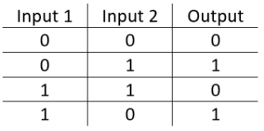
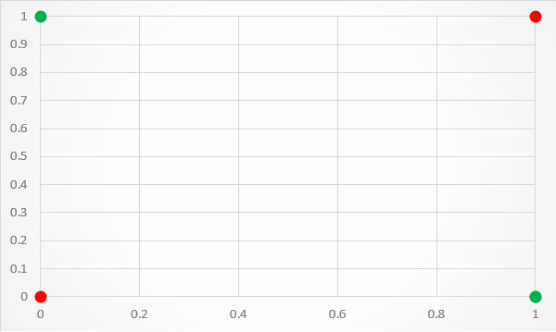
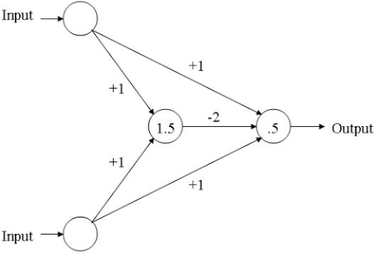
02
棘手的非线性案例-与非门
这个非线性关系的问题无法用简单的回归解决。传统的处理方法是通过观察数据，用PCA机器学习算法进行数据降维，然后进行线性回归。如果我们采用神经网络深度学习算法，我们可以无视这个问题，因为神经网络将自动解决这个问题。
资料来源： Wikipedia

Slide 12

02
深度学习囊括了大多数机器学习算法
这个非线性关系的问题无法用简单的回归解决。传统的处理方法是通过观察数据，用PCA机器学习算法进行数据降维，然后进行线性回归。如果我们采用神经网络深度学习算法，我们可以无视这个问题，因为神经网络将自动解决这个问题。
资料来源： towardsdatascience.com

Slide 13
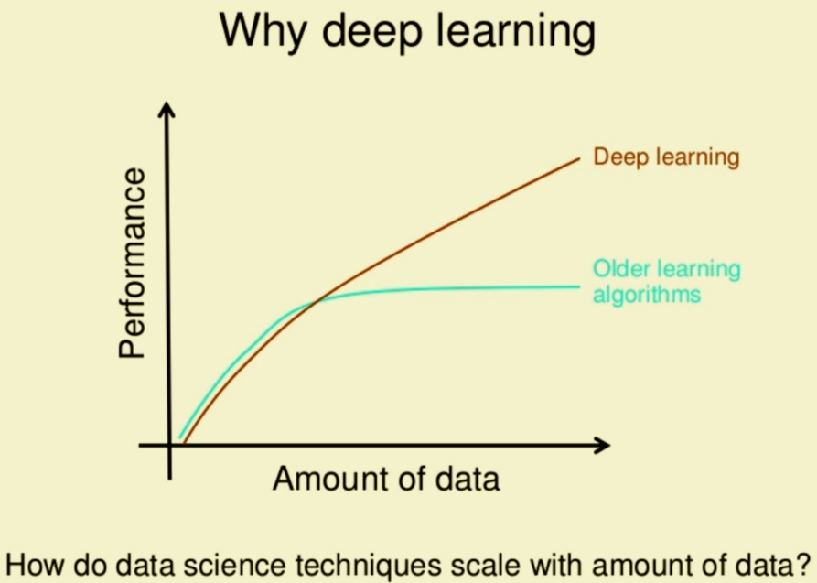
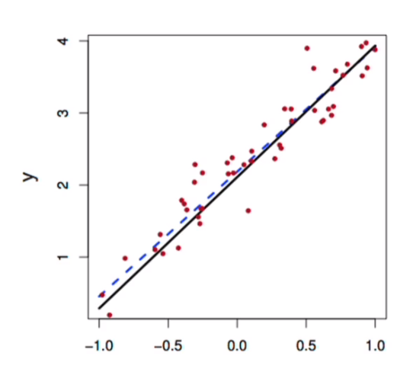
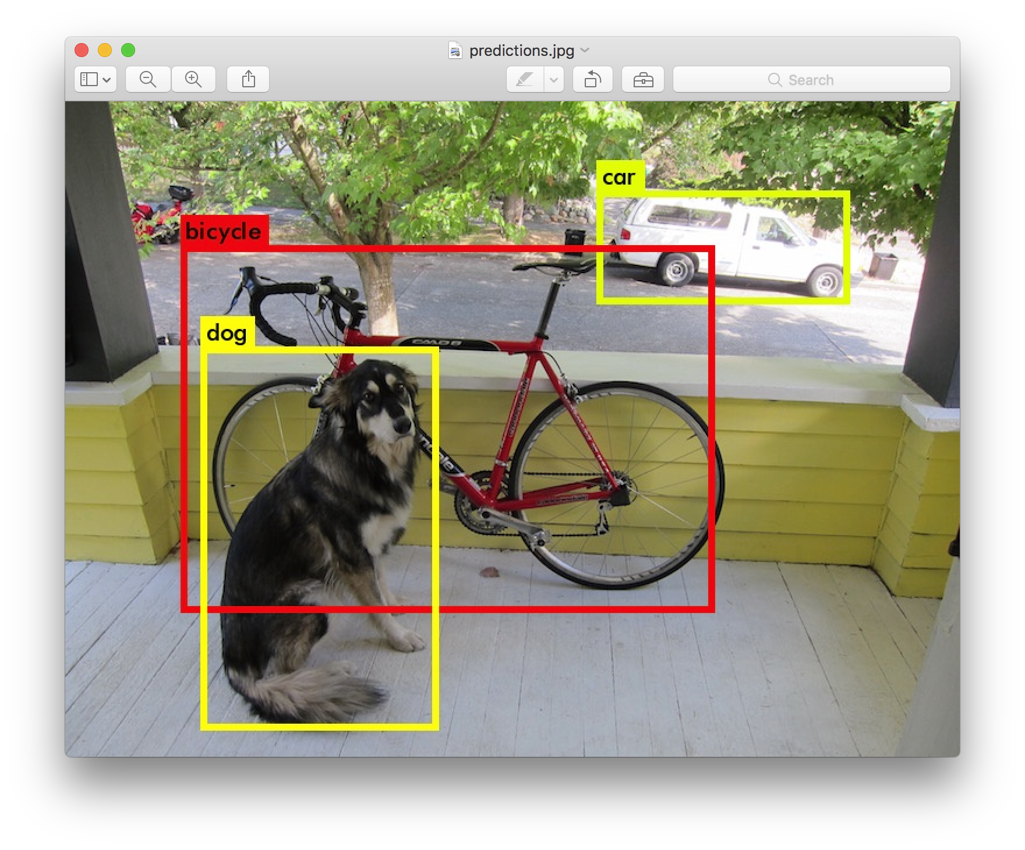
02
深度学习更好地处理大数据，处理复杂的东西
贝叶斯理论：在我们知道模型的方程时，我们能对模型做出最好的预测。举个例子，在多因子模型中，如果我们知道我们的因子没有相关性，则线性模型为最优选择，而不需要使用深度学习模型
深度学习已经被用到了业界。比如搜索引擎，推荐引擎，人脸识别。别的算法和机器学习算法无法达到和深度学习一样好的效果。金融学作为一个数据噪音大，不确定性强的行业，深度学习可以被用来处理某些问题
然而在数据量略大的情况下，深度学习模型的效果远优于传统模型。在数据量不足的情况下，如果我们对机器学习算法做合理的处理，其表现也不会比传统模型差太多。因为最浅的深度学习模型，本质上就是线性模型。
资料来源：Washington University in St. louis Computer Science Department

Slide 14
02
深度学习可以辅助常见量化策略
半人工处理
事件驱动
套利策略：统计套利、结构性套利、低风险套利
投资组合策略：风险平价、全天候策略
复合策略：打新、场外套利、事件性期权套利、Portfolio内部资产pair trading
神经网络处理：
择时策略（经济指标、财务报表、市场指标、舆情分析）
技术分析：动量反转、CTA、形态匹配
市场中性和多因子
策略退出：止损退出策略、动态止盈止损策略、时间退出策略
半人工处理：
未来函数
涨停、跌停、停牌、股票除权处理
异常值
幸存者偏差
神经网络处理：
过度拟合
因子衰减
流动性、成交量控制
非对称性卖空

Slide 15
03
卷积网络策略
“应激性”反应的神经网络
动态的信号捕捉器

Slide 16

03
卷积神经网络
资料来源：Washington University in St. louis Computer Science Department

Slide 17
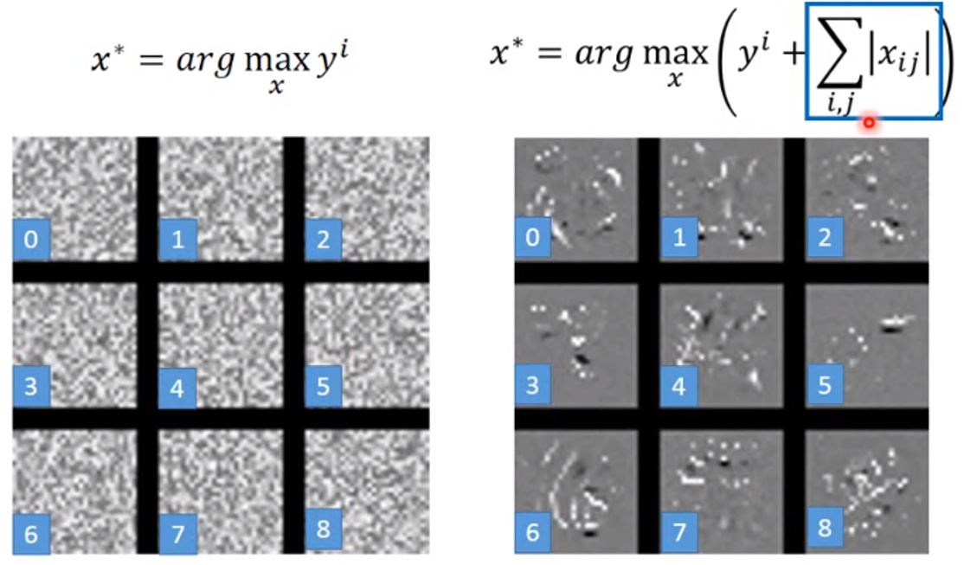
03
卷积神经网络学到了什么
卷积神经网络的一个优点就是可以反向操作。根据训练得到的卷积网络反向提取出特征
在左边的图中，我们根据卷积神经网络提取出了最优解。然而，因为模型的图像数据千变万化，噪音恨大，所以我们对参数做了一定限制得到右图。可以看到我们得到了取书的大致特征
资料来源：Washington University in St. louis Computer Science Department

Slide 18
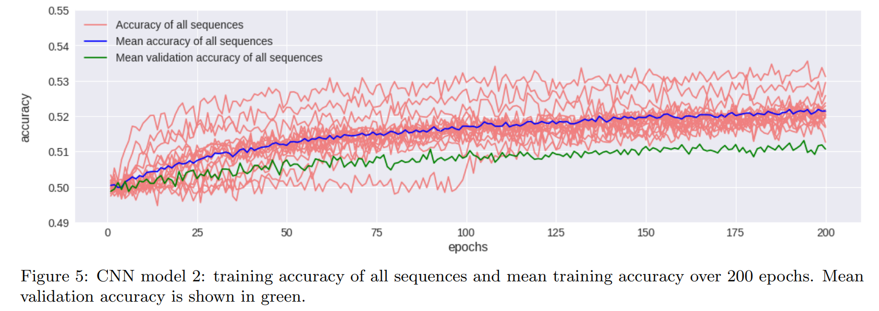
03
卷积神经网络实战案例
该模型预测准确率对个股落在[0.505,0.530]。观看图中的单支股票预测精度线，我们发现CNN模型对某些个股的预测要远好于其他的个股。而对于少数标的则完全失效。这个因素告诉我们，CNN就和单因子类似，对不同的标的，该因子表现是不同的，跨种类跨行业一概而论的话就会过拟合。CNN可以作为一个技术分析指标的生成器，但却和单因子模型一样，不适合直接用作一个完整的交易策略
资料来源：Pattern Learning via Artificial Neural Networks for Financial Market Predictions，Gabler 2018

Slide 19
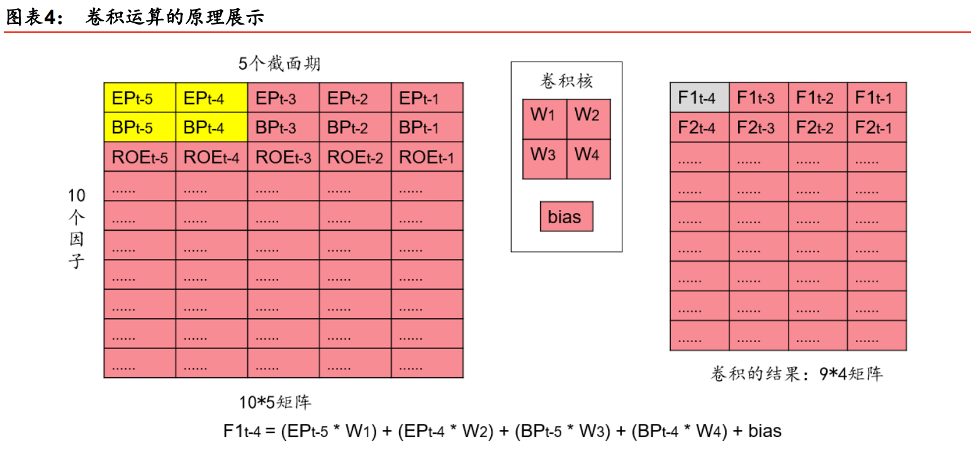
03
卷积神经网络A股实战案例

Slide 20
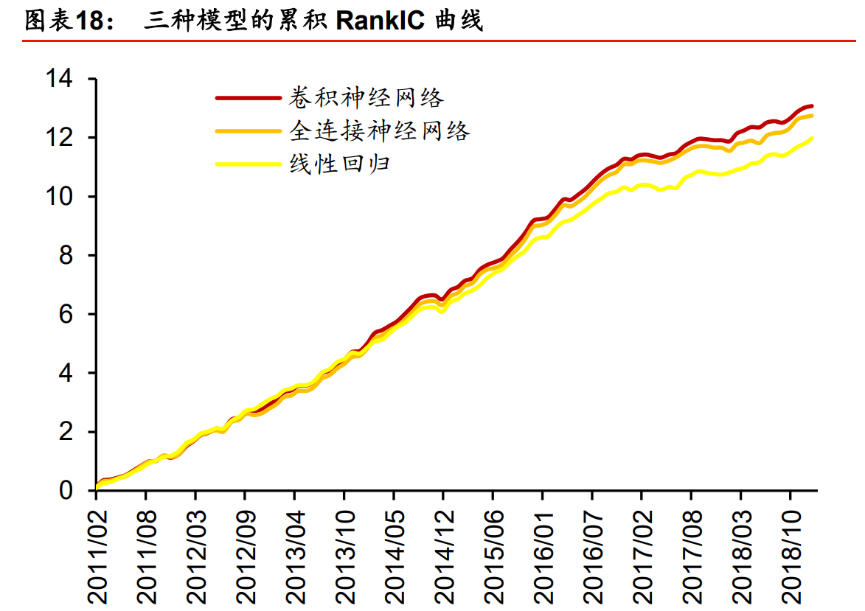
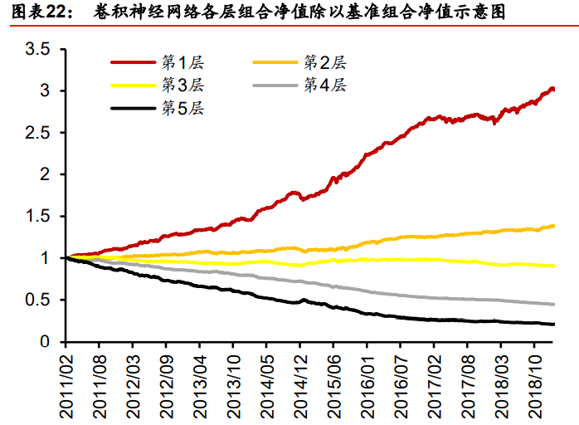
03
卷积神经网络A股实战案例
卷积神经网络效果优于全连接，因为其捕捉到了一定的线性规律
通过将卷积神经网络标的分层，生成多空组合

Slide 21
03
卷积神经网络优缺点与实战效果
优点：
模型能够很好的捕捉窗口内的数据变化规律
通过反向神经网络，可以找出模型捕捉到的规律，从而制造新的指标或者通过捕捉到的规律评价市场风格
可以很好的运用GPU加速，相比其他模型跑的很快
CNN的深度学习网络在金融领域一般很浅！所以更快
不容易过拟合
缺点：
过小的窗口导致视野狭窄而过大的窗口导致信号太弱或过拟合，这个问题有时并无法通过调参解决
卷积网络图像化参数指标，会导致特征丢失。在通过卷积网络降低DNN过拟合的同时，错失了某些发现重要特征的机会。
实际效果（根据研报）：
就算仅仅研究各类不同频率的动量指标，效果也超过传统的回归策略
在多因子选股中，可以很好的总结和构建因子
比起LSTM似乎较为疲软

Slide 22
04
长短期记忆策略
时间序列处理器
对过去和现在变化敏感，对预测未来在行

Slide 23
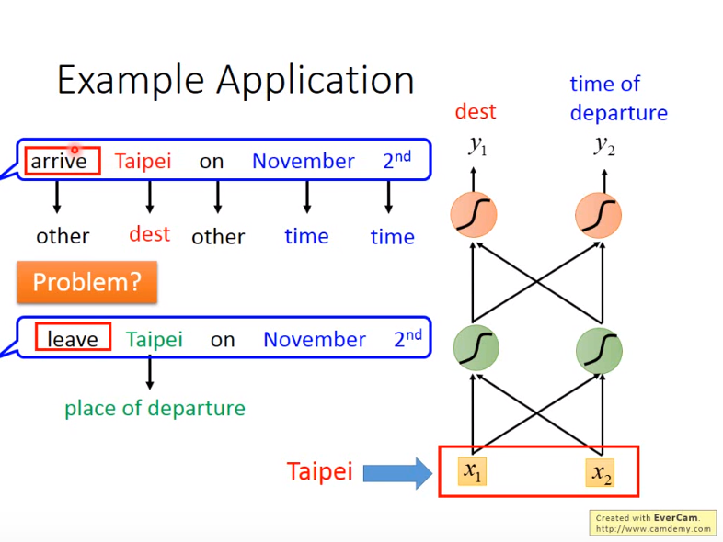
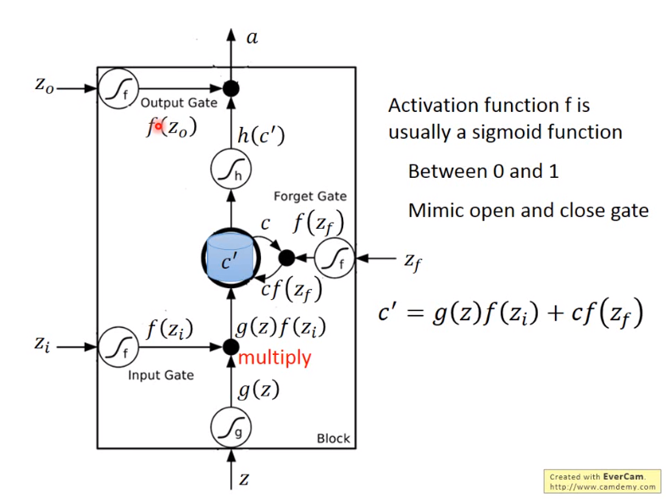
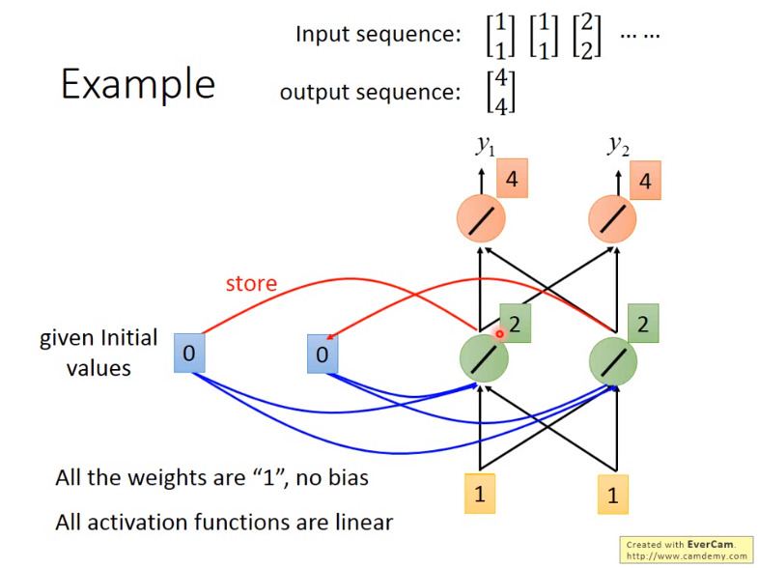
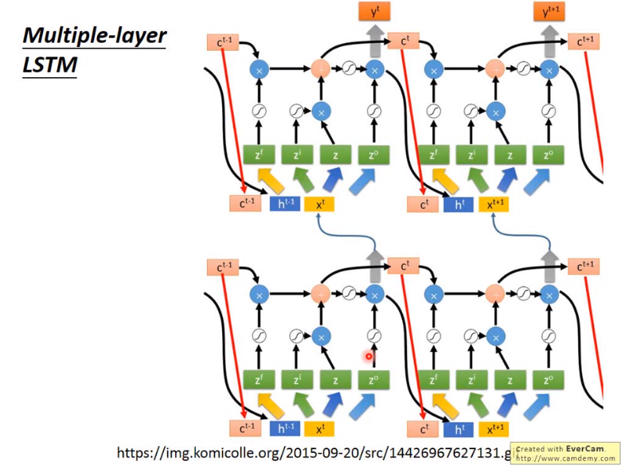
04
长短期记忆网络模型介绍
假设我们要给“Taipei”这个地名进行分类，从而识别其是出发地还是目的地，单一的神经网络在只有Taipei输入的情况下很难识别
长短期记忆神经网络利用这个原理设计了四个门：输出门、输入门、记忆门、遗忘门。从而模拟出人类的记忆系统
我们可以通过加入记忆神经元，记住机器从句子里阅读到的内容。然后根据历史内容和新内容的组合去做未来预测
将多个LSTM串联起来可以模拟长时段复杂的信息记忆系统。这个信息系统的内在规律与人类记忆系统和金融市场规律极为相似
资料来源：台湾大学计算机部门

Slide 24
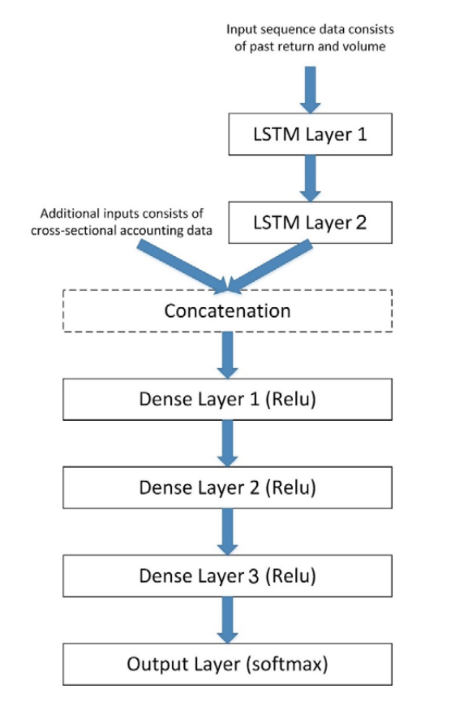
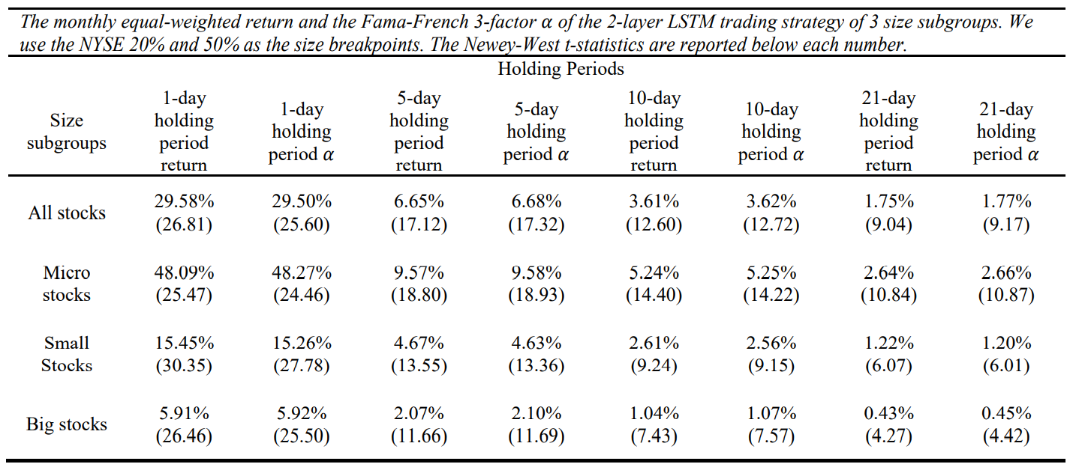
04
长短期记忆网络实战案例一
通过双层LSTM捕捉量价数据，然后在板块层面结合基本面数据做深度神经网络优化。文章中提供的神经网络提供了一个大的思路方向。在这个模型的基础上，我们可以结合别的DNN量化模型将资产组合效益进一步提高
我们看到LSTM策略在各个板块均有显著的alpha
资料来源：Deep Learning and the Cross-section of Stock Returns: Neural Networks Combining Price and Fundamental Information, Zhou 2019

Slide 25
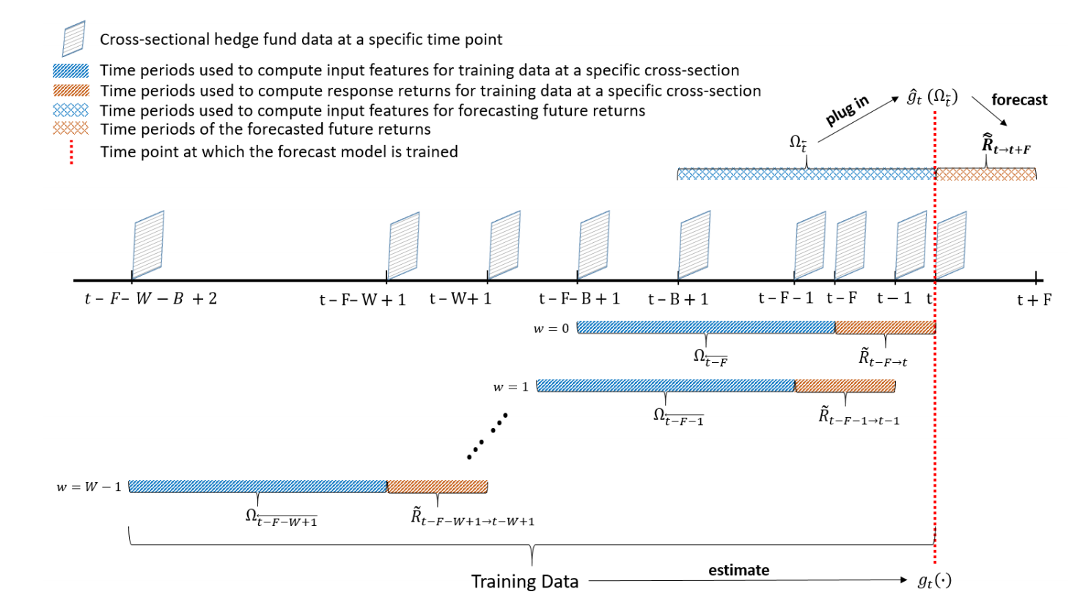
04
长短期记忆网络实战案例二
搜集关于板块公募基金数据的截面数据。利用LSTM对数据截面进行分析。通过模型预测未来的数据截面，然后通过优化未来数据截面找出FOF持仓陪比，最后通过配比找到最佳资产组合
该模型提供了一个很好的分析思路。我们可以把这个思路运用在股市板块分析，因子分析，个股分析等各个领域中。值得注意的是，因为该模型特质，要求数据扰动尽可能少，所以该模型用于分析风险分散的投资组合效果更好
资料来源：A Cross-Sectional Machine Learning Approach for Hedge Fund Return Prediction and Selection, Wu 2019

Slide 26
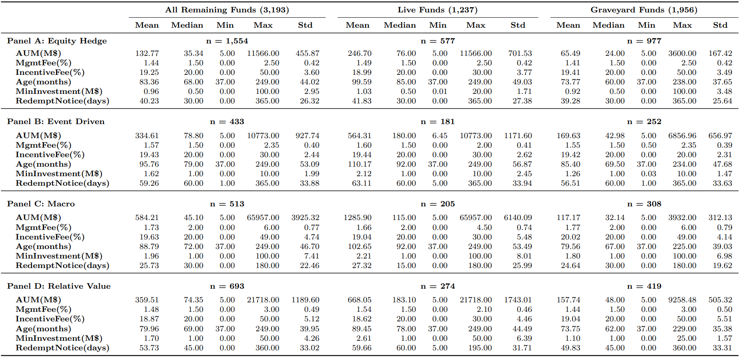
04
长短期记忆网络实战案例二
资料来源：A Cross-Sectional Machine Learning Approach for Hedge Fund Return Prediction and Selection, Wu 2019

Slide 27
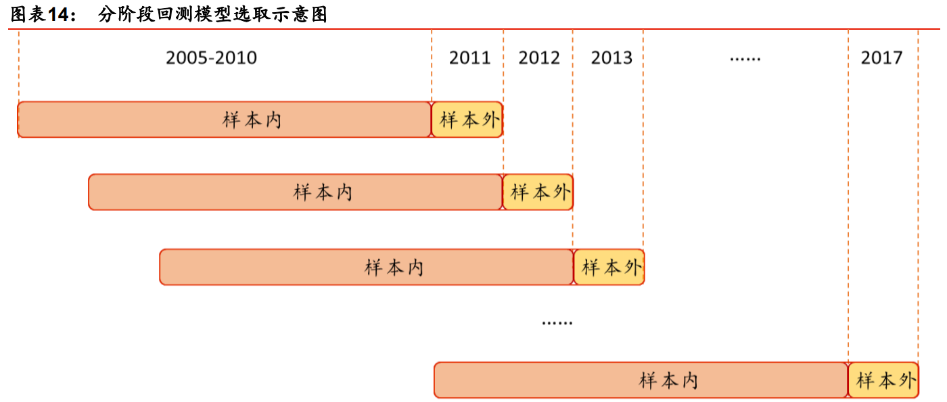
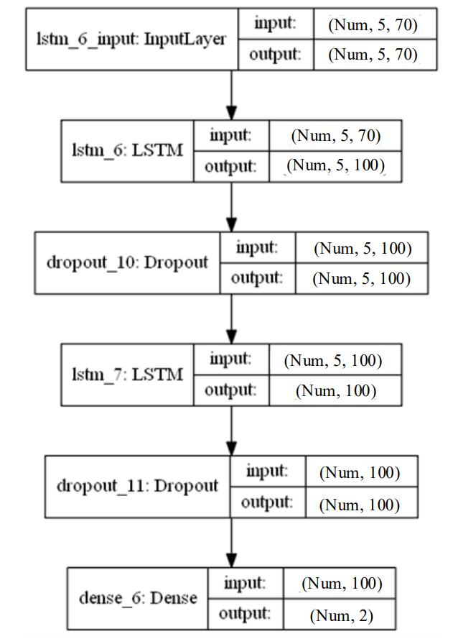
04
长短期记忆网络A股实战案例
通过长短期记忆神经网络处理移动窗口时间序列。如右图网络结构，通过叠加三个层级来优化记忆行为

Slide 28
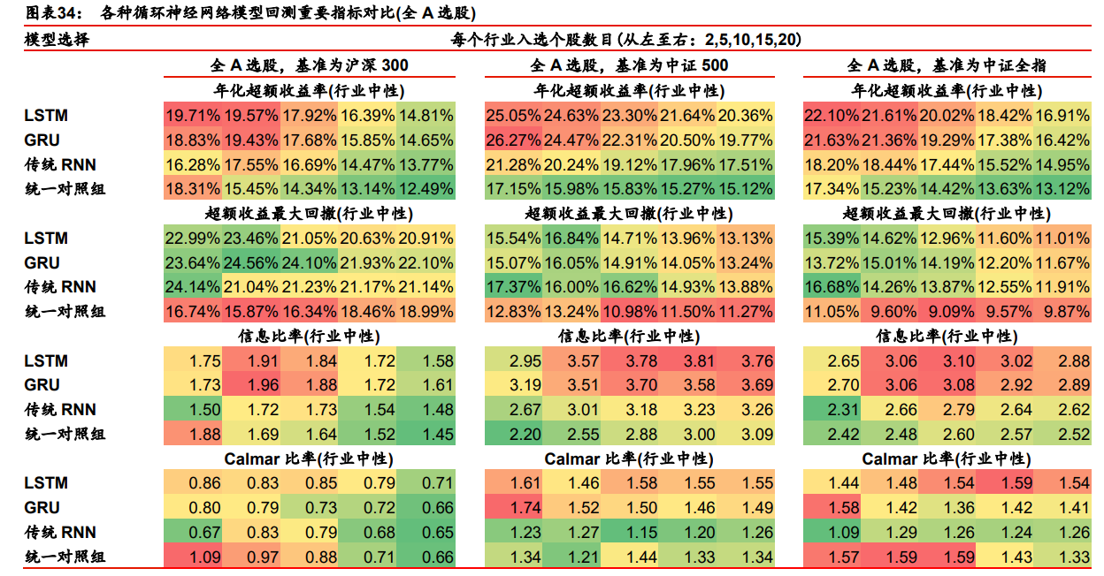
04
长短期记忆网络A股实战案例

Slide 29
04
长短期记忆网络优缺点与实战效果
优点：
模型能够很好的捕捉窗口内的数据变化规律
通过反向神经网络，可以找出模型捕捉到的规律，从而制造新的指标或者通过捕捉到的规律评价市场风格
可以很好的运用GPU加速，相比其他模型跑的很快
CNN的深度学习网络在金融领域一般很浅！所以更快
不容易过拟合
缺点：
过小的窗口导致视野狭窄而过大的窗口导致信号太弱或过拟合，这个问题有时并无法通过调参解决
卷积网络图像化参数指标，会导致特征丢失。在通过卷积网络降低DNN过拟合的同时，错失了某些发现重要特征的机会。
实际效果（根据研报）：
就算仅仅研究各类不同频率的动量指标，效果也超过传统的回归策略
在多因子选股中，可以很好的总结和构建因子
比起LSTM似乎较为疲软

Slide 30
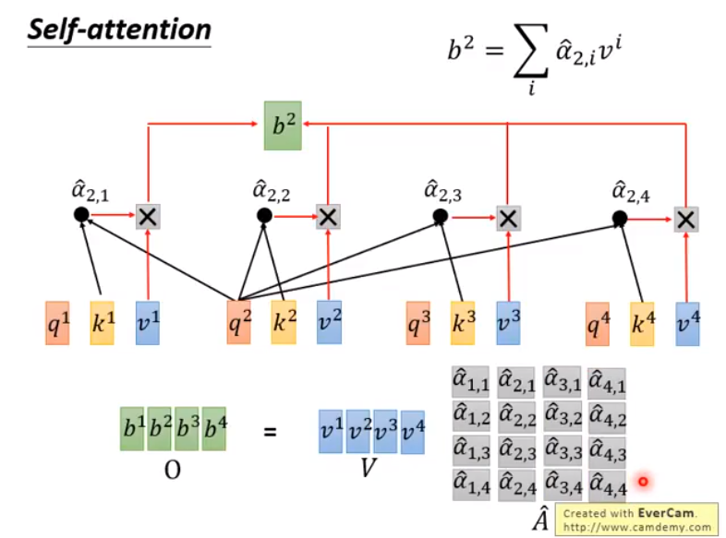
04
长短期记忆网络系统显存加速问题解决方案
资料来源：Pattern Learning via Artificial Neural Networks for Financial Market Predictions，Gabler 2018

Slide 31
04
长短期记忆网络配合CNN优缺点与实战效果
优点：
利用CNN窗口对模型进行降维处理，能提供加速。速度略快，不容易过拟合
LSTM在CNN的基础上允许模型捕捉过去窗口对现在股价变动的影响
相比纯LSTM可以更好的解释参数特征
缺点：
CNN的窗口数据和Encode干预的简化模型可能导致特征丢失，从而导致模型无法捕捉某些潜在的信号
实际效果（根据研报）：
近几年在西方业界应用较多，很多项目正在进行中
学术界在不同市场中测试均可以获得稳定胜率

Slide 32
05
自编码策略
由繁化简
由简还繁

Slide 33
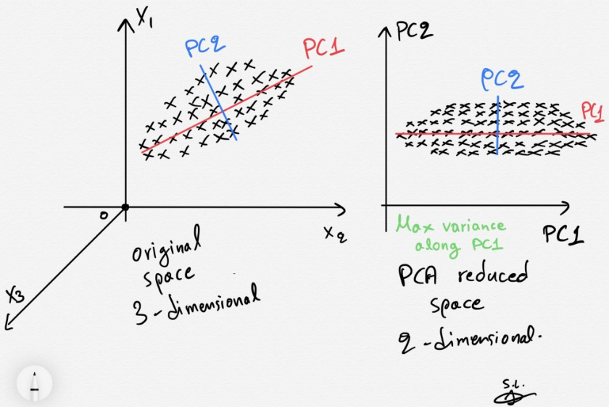
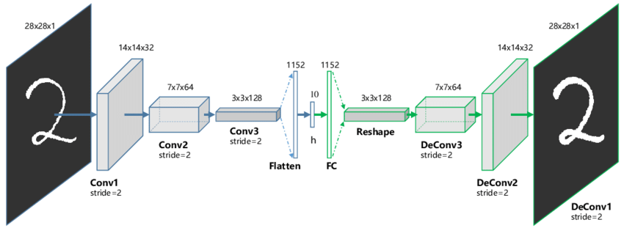
05
自编码器神经网络模型介绍
在传统机器学习，因子研究和数据分析中，已经有人利用PCA对多因子进行降维处理。PCA的优势在于可以通过数据直观的找出相关性高的因子，从而减少多因子模型中的因子数量，拟合出新的相关性更低的因子
自编码器神经网络的输入和输出一模一样。其通过神经网络对高维的复杂数据进行更高维的特征提取，然后再次进行降维得到特征较少的高信息密度向量。最后通过对向量解码还原高维数据
该方法意在使用最低维度的向量对高维信息进行加密。在金融分析中，该方法利用神经网络构造了非线性的拟合因子。这些因子是传统机器学习模型难以捕捉到的
资料来源：Washington University Computer Science Department, MIT Online Course

Slide 34
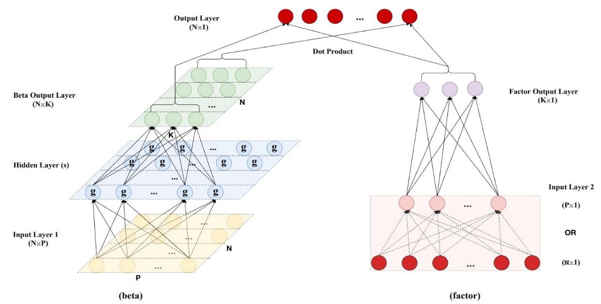
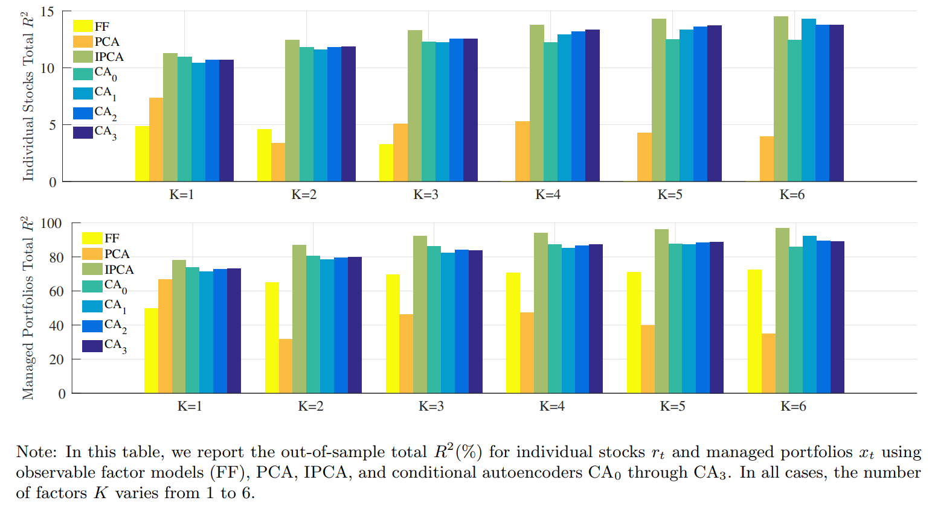
05
自编码器神经网络实战策略
根据N个不同的资产，我们构建P个投资组合，每个投资组合大略捕捉一个市场特征
在左侧，我们对于每一个标的在组合中因子暴露的beta进行一个autoencoder降维处理，得到每个资产的隐含beta。在右侧，我们对每个投资组合的资产特征做autoencoder降维处理，得到隐含因子收益。最后我们用传统线性回归神经层做数据拟合
可以通过分析R-Square得出结论，自编码器优化过的模型显著地提升了因子参数对于股价预测收益的解释能力。
资料来源：Autoencoder asset pricing models, Gu 2019

Slide 35
05
自编码策略优缺点与实战效果
优点：
模型能够很好的对多因子模型进行降维处理
非监督性学习。模型不需要输出结果，只需要输入数据。
可以把编码器拆开使用。比如，训练好之后只用一半；往编码器里面加新的层级从而达到新的目的
缺点：
要达到最好的模型，需要筛选拟合出来的因子。某些拟合出来的因子在经济学上可能难以解释
实际效果（根据研报）：
可以把自编码策略作为一个工具来使用。能优化多因子模型
可以作为传统金融分析中的一个插件，捕捉业内未发掘的因子，结合传统方法使用

Slide 36
06
生成对抗网络策略
在对抗中进化
在对抗中发现问题

Slide 37
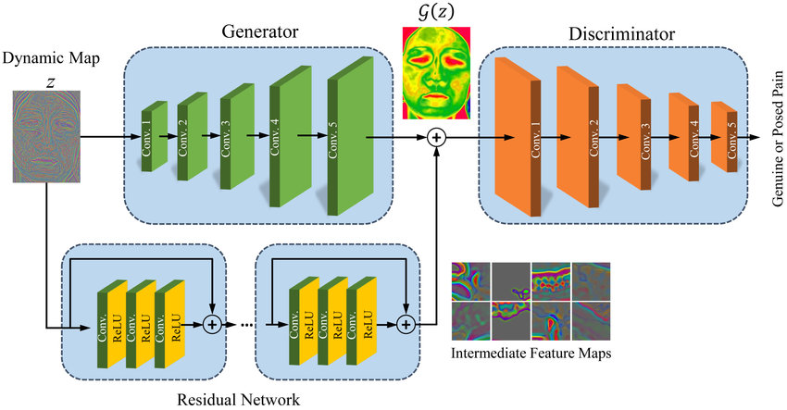
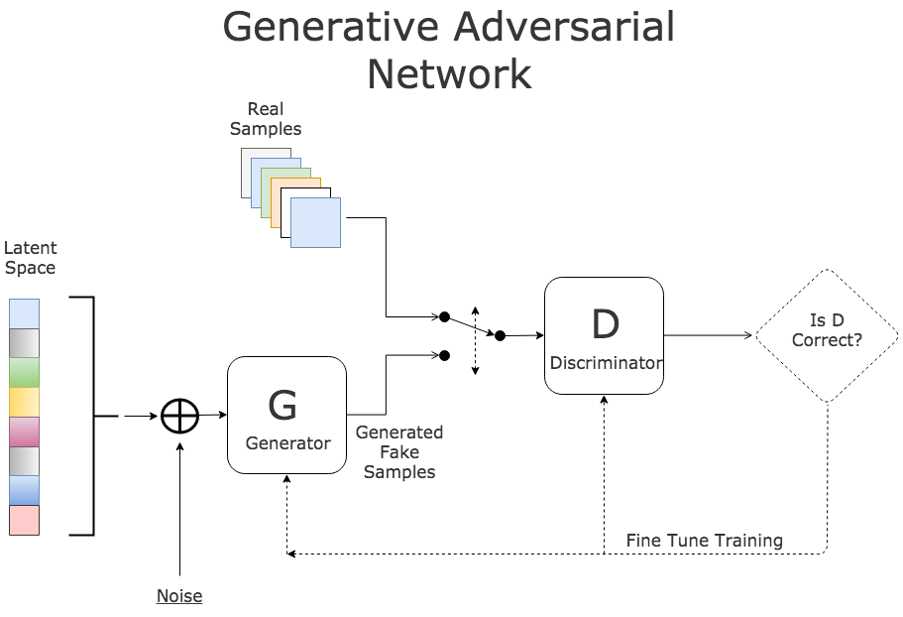
06
生成对抗网络模型介绍
生成对抗网络分为两个部分：生成器与识别器
生成器尽可能生成跟接近真实的数据源，从而达到以假乱真。识别器尽可能高精度的识别数据源的真实性，避开生成器的欺骗
生成器和识别器在竞争中，魔高一尺道高一丈，共同进化
资料来源：MIT Online Course

Slide 38
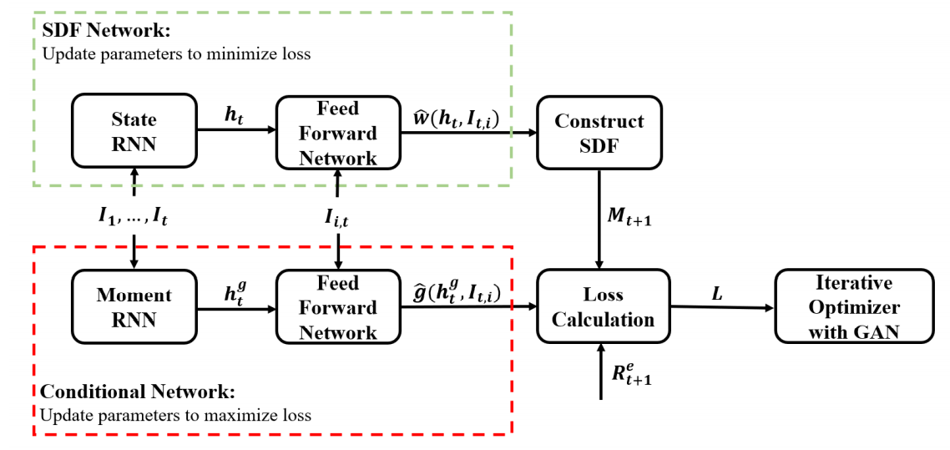
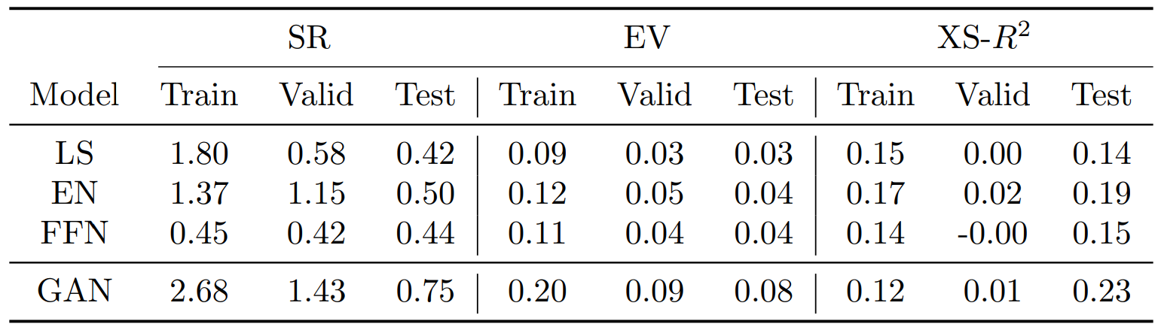
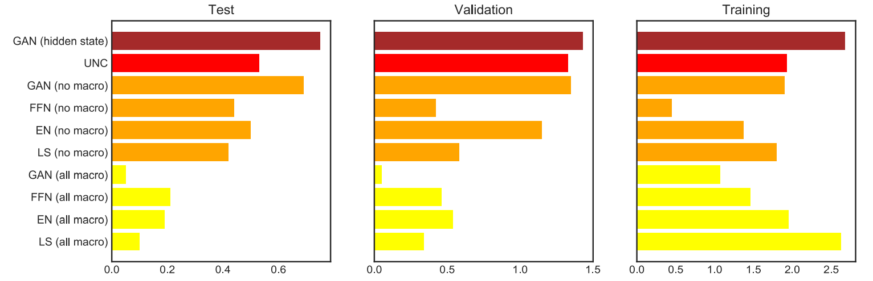
06
生成对抗网络模型策略实战
通过生成网络（SDF Network）找出在一个时段，通过宏观经济指标和个股指标预测的最优估值方法
通过条件性对抗网络（Conditional Network）找出该估值方法表现最差的时间段，并反馈给生成网络
当生成网络无法提升反馈结果的时候，我们得到了最优的估值方法
资料来源：Autoencoder asset pricing models, Gu 2019

Slide 39
06
生成对抗网络模型策略实战
通过生成网络（SDF Network）找出在一个时段，通过宏观经济指标和个股指标预测的最优估值方法
通过条件性对抗网络（Conditional Network）找出该估值方法表现最差的时间段，并反馈给生成网络
当生成网络无法提升反馈结果的时候，我们得到了最优的估值方法

Slide 40
06
生成对抗网络优缺点与实战效果
优点：
相比DNN和RNN，对异常信号更加敏感
相比CNN，其捕捉到的信号更加清晰，从而可以更好地根据新数据做特征识别
缺点：
模型容易被某些无法解释的市场突发情况和波动过大的特殊标的影响。对输入数据预处理要求很高
实际效果（根据研报）：
模型较新，近期无论是在Order book高频交易还是在资产定价领域都有涉及的研究和应用
Sharpe比DNN和传统机器学习模型高
也有国内机构在探索这个模型，GAN，WGAN，RGAN等模型均有涉猎

Slide 41
07
加强学习策略
从新生成的结果中学习
在无数次重复动作中优化算法

Slide 42
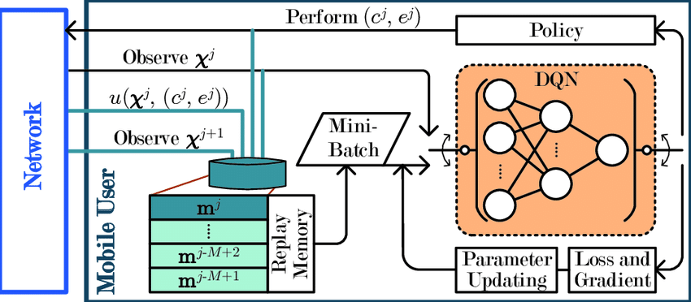
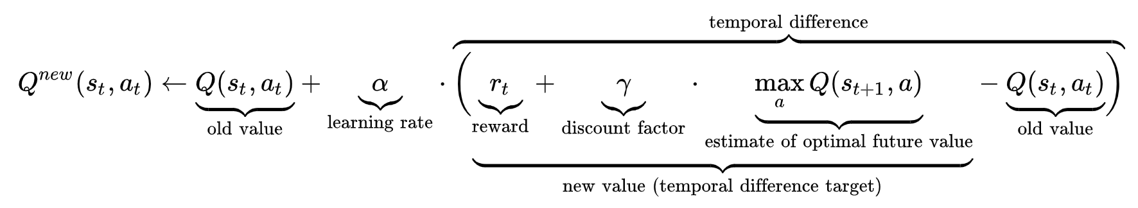
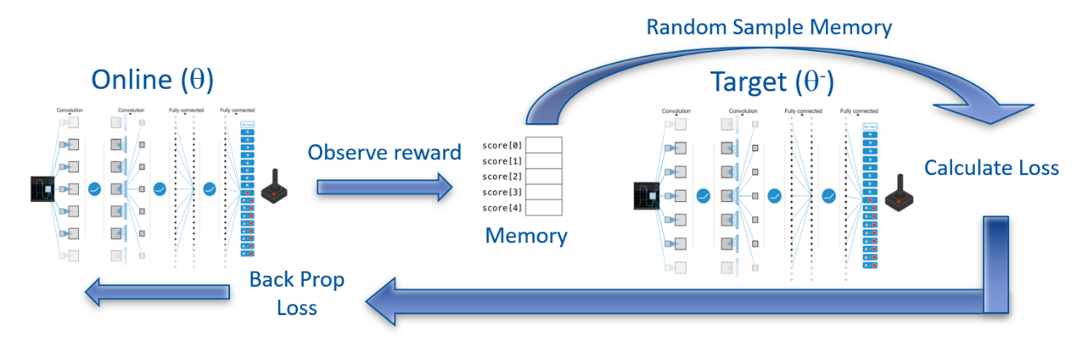
07
加强学习网络模型介绍
在策略中，Q值作为对结果影响的一个奖励参数，在系统中一定程度被保留。新的Q值由老的Q值和最新的反馈结果互相加权得到。历史最佳的Q值将在加权中占有更大的权重，所以好的历史行为，在某种程度上会对未来行为产生更大的影响，从而使模型变得更加强大
通过输入数据网络得出行为奖励Q值，然后通过DQN网络对Q值进行降维处理得出预测行为。最后，将预测行为和奖励反过来输入进神经网络进入下一个循环
通过神经网络计算不断循环是机器能够不断根据实时行情获得更高的奖励
资料来源：斯坦福网络课堂

Slide 43
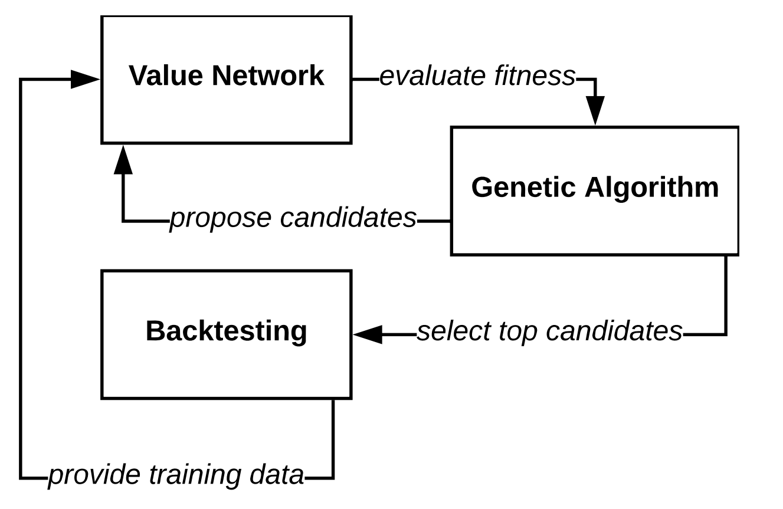
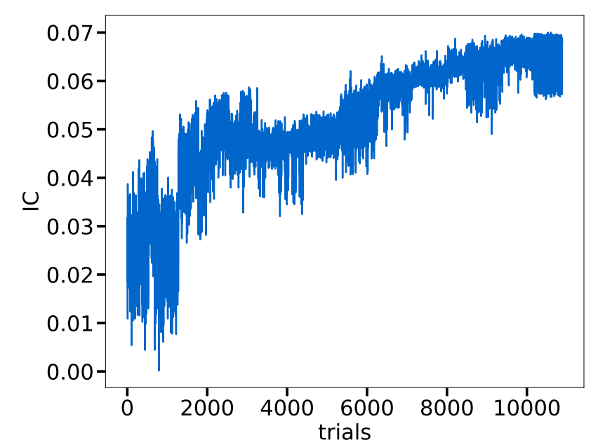
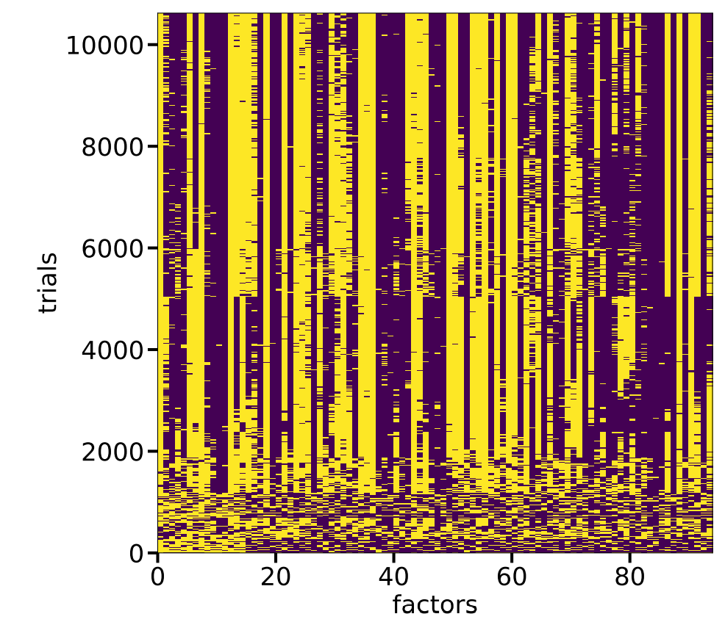
07
加强学习网络实战一
通过价值分析网络（Value Network）得出现有因子模型效果
通过遗传算法（Genetic Algo）找出可能更好的因子
通过回测网络（Backtesting）分析因子模型效果
可以看到当循环数量到达接近10000次的时候，我们的因子筛选模型已经趋于稳定。模型的IC值从0.01提升到了0.07
资料来源：Factor Selection with Deep Reinforcement Learning for Financial Forecasting，Wang 2018

Slide 44
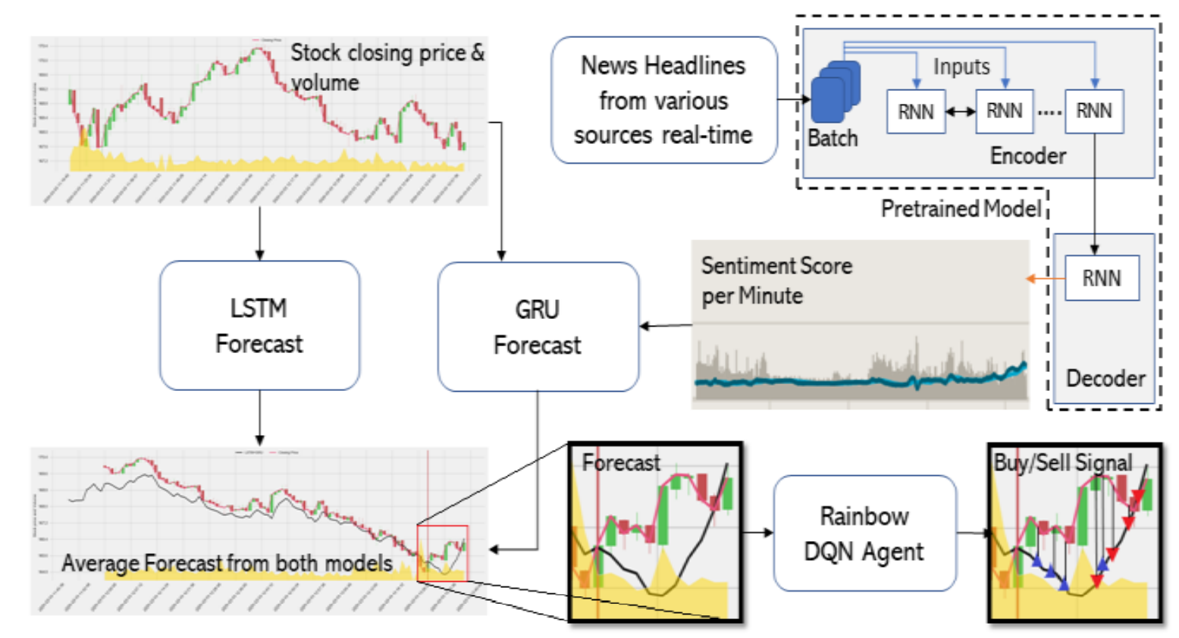
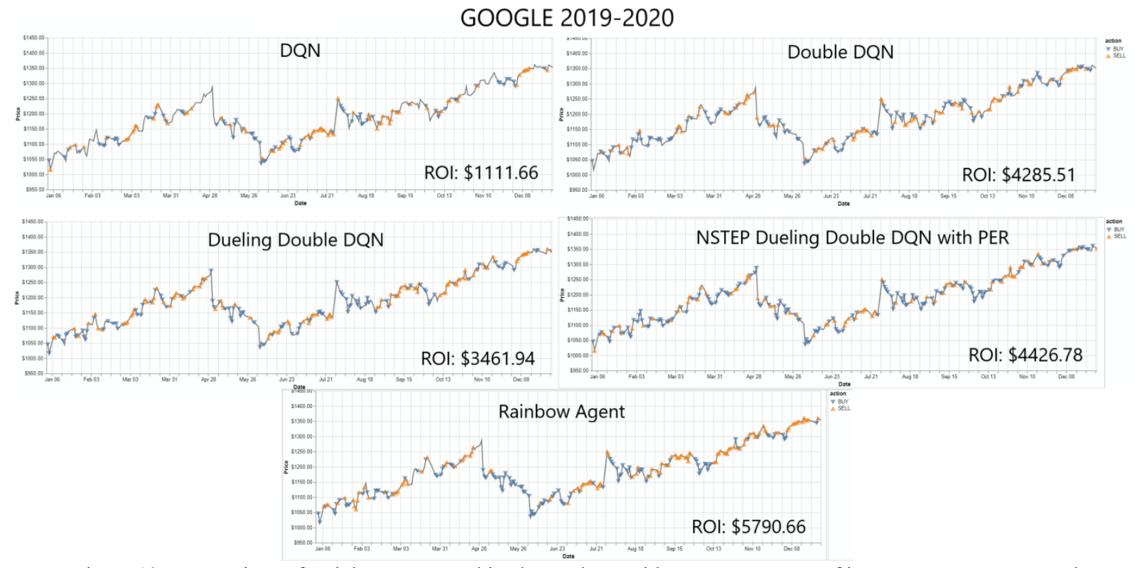
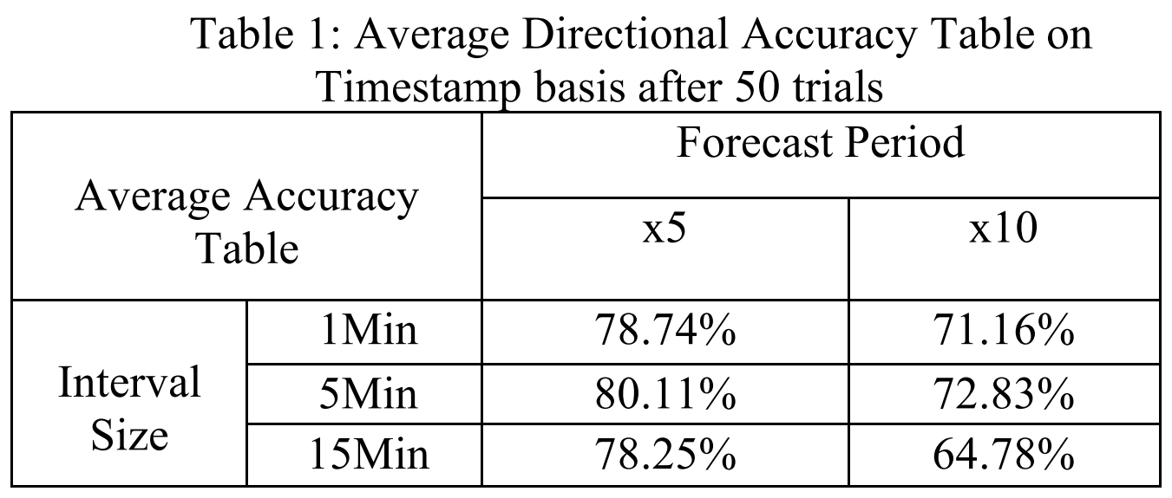
07
加强学习网络实战二
通过LSTM进行形态预测，通过GRU整合市场情绪因子。两种网络结合得出市场股价预测
通过DQN加强学习来将预测股价和实时股价进行比对。根据实盘情况训练机器人在实时股价和预测股价出现偏差时如何应对
可以看到，Rainbow Agent的操盘模式达到了比其他模型更高的准确率。其对于短期股价波动预测均有良好的效果
资料来源：Real-Time Stock Market Forecasting using Ensemble Deep Learning and Rainbow DQN，2020 Shah

Slide 45
07
加强学习网络优缺点与实战效果
优点：
增加了可以人为定义的奖励机制，从而能够激励策略避开某些回撤，捕捉某些收益，根据客户需求自动构造投资风格
相比LSTM和CNN，其捕捉市场行业风格变化和板块轮动的能力增强
为数不多在本身行为影响客体（也就是我们的交易导致市场价格波动）的情况下不容易失效的方案
缺点：
模型对某些历史异常信号没有监督性学习敏感，这个缺点导致强化学习为了满足高回报会选择过于保守的策略，从而变相的压低了收益。（就比如，强化学习是一个马车拉货物，然后他无法预测路上是否有盗贼，所以出于安全，会选择晚上不出门或者一出门就回家）
对于模型设计要求很高，模型对于因子和市场风格评判有滞后性。（类似于拳击，通过挨打来找出对手招式的策略，但是等到学会应对的时候，对手可能变招了）
现在市场和学术界，对强化学习模型的有效性没有合理的解释，是深度学习中最黑的黑箱。于是有人将它称之为”modeless model”
实际效果（根据研报）：
在因子筛选和因子轮动领域，和基准相比有明显效果。根据研报的测试数据，夏普比达到1.8
因为交易策略的生命周期比起市场风格和因子有效性更长，所以有人提出了用强化学习管理多个交易策略，实现策略轮动
在仓位控制和日内交易方面，用强化学习控制盘口交易在研究中在保持总收益上升的情况下降低了0.1%至0.15%的波动率

Slide 46
08
深度学习常见误区答疑
深度学习应用难度很大吗
很多人对深度学习颇有微词

Slide 47
08
再论为何要用到神经网络
多因子
捕捉非线性，非单一维度的关系
半机械化学习，通过神经网络辅助人脑思维，发掘隐含规律
时间也是一个维度，而在处理时间序列方面，传统模型有一定局限性
无论是因子轮动还是因子风险配置，因子间关系都不是非黑即白的。就像识别人脸一样，一张好看的脸并不是程式化的，而机器可以通过神经网络识别出来
为何DL
技术分析
可以实现参数寻优的全自动化，省时省力
市场上有太多的技术指标，神经网络可以对这些参数进行筛选、排列组合
在考虑成品之前，神经网络可以做出很好的半成品：更强的技术分析指标、更有经济和物理含义的因子
策略管理
神经网络能够很好地应对时间序列，从而具有时效性地分析模型
神经网络能快速动态地自我学习，更新模组。捕捉新的信息，遗忘失效因子
神经网络能通过特征和反馈自我更新，吃一堑长一智
神经网络可以把人为思路、历史数据、和因子发掘结合起来，提供最优解决方案

Slide 48
08
常见误区-神经网络太难实现了
难也不难
市面上有很多搭建神经网络的包。Sklearn、tensorflow、pytorch等等，可以在几行代码以内搭建出各种模型
Tensorflow动物种类识别的模型不超过200行代码，却可以达到94%的准确度
需要深入理解神经网络模型才能合理地应用它们。光是做数据处理套模板一般做不出好的结果
好用的神经网络，都是自己设计的，就和搭房子一样，你可以住商品房但是住着不舒服

Slide 49
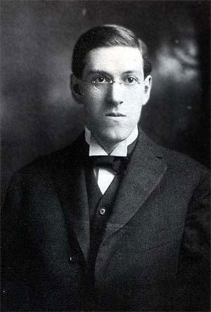
08
常见误区-神经网络就是过拟合的无效黑箱
“人类最古老而强烈的情感便是恐惧；最古老而强烈的恐惧，则源自未知”
-- 克拉夫特《文学中的bai超自然恐怖》
如果我们把所有历史数据丢进DNN模型，然后排出一个很“深度”的神经网络来预测明天的股价涨跌，那么一定会过拟合。这就跟，把几十亿根神经元连在一起，然后根据电流感应来生成一个动物一样困难
但是合理处理的神经网络，每个层级和模块都有自己的功能，在股票市场里，是一个信号处理器。就像二极管，显像管，电梯按钮一样
有很多避免神经网络过拟合的手段：早停、数据增强、正则化、丢弃法

Slide 50
08
常见误区-神经网络无法应用于金融界
这个问题的证伪，请交给时间
业界最有名的神经网络是用来分析历史数据的。在金融界，神经网络被用于预测未来数据。在最近两年，有很多研究提出了这个问题的解决方案
近五年来，不断有新的神经网络交易模型在学术界和业界被提出，2018年后相关的科研成果呈指数增长
之前神经网络研究最强的人才都去了技术公司，研究更为直观的产品推荐模型了。但是现在，很多计算机界的从业人士来到了金融界
某些赚钱的神经网络模型并没有被公开。神经网络本质上还是在捕捉市场的不合理化，公开则意味着失效
因为某些“机器学习”方法的滥用，很多不成熟和过拟合模型，都被冠以了机器学习的标签却没有做好严谨或可解释的数据处理。其中很多交易模型在风控方面也存在着难以解释的风险

Slide 51

THANKS
感谢倾听
2020-10-15
长江证券智能投资部

